Slide 1
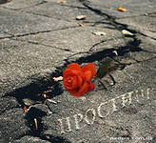
Прощение
Урок № 21 по курсу ОРКСЭ (модуль «Основы светской этики») Дрофа
Составила учитель истории МКОУ «Гауфская СОШ Азовского ННМР
Кущенко Галина Викторовна

Slide 2
Проверка домашнего задания
1. Перескажите притчу «Ладная семья»
2. Перескажите притчу «Шерстяное тепло»
3. Какие общие идеи роднят эти две притчи?
4. Расскажите о содержании своей книжки-малышки.

Slide 3
Задание
Прослушайте текст стихотворения Эммы Мошковской и ответьте на вопросы:
1. О чем рассказывается в стихотворении?
2. Чем заканчивается история, изложенная в стихе?

Slide 4
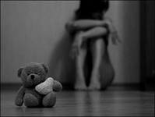
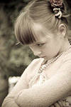
Я ушел в свою обиду И сказал, что я не выйду. Вот не выйду никогда! Буду жить в ней все года! И в обиде я не видел Ни цветочка, ни куста… И в обиде я обидел И щеночка и кота… Я в обиде съел пирог, И в обиде я прилег, И проспал в ней два часа. Открываю я глаза… А она куда-то делась! Но искать не захотелось.
Как вы думаете, о чем мы сегодня поговорим?

Slide 5
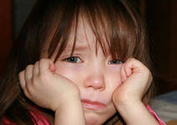
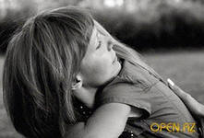
Обида
Прощение

Slide 6
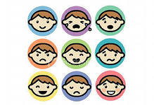
Задание
Вглядитесь в лица детей. Кто из них обижен?
Как вы догадались?
Обижали ли вас?
Что вы чувствовали в это время?
Что вы делаете, когда вас обижают?

Slide 7
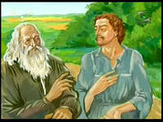
Чем ответить на обиду?
Однажды старец вел разговор со своим учеником , наставляя его на верный и истинный путь мудреца. Говорили на этот раз они о важном для человека умении – смирять гнев в сердце своем, не позволяя опускаться до низшего - до мести другому человеку. Внимательно выслушав старца, ученику пришлось признаться, что он не смог ещё ни разу простить своему врагу то горе, которое тот причинил ему: - Есть у меня один враг, - сказал ученик, - и в глубине души своей, я хотел бы его простить, видит Бог... Я очень старался, но вырвать жало гнева из моего сердца я не могу никак. - Я знаю, как помочь тебе, - сказал старик, доставая из-под печи треснувший глиняный кувшин, - возьми в руки этот кувшин и сделай с ним то, что ты хочешь сделать с врагом своим.

Slide 8
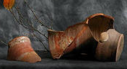
Ученик поднял кувшин высоко над головой и со всей силой, со всей яростью швырнул его об пол - кувшин разлетелся на мелкие черепки. Старец посмотрел на пол, усеянный осколками разбитого сосуда, и сказал: - Смотри же, что получилось: разбив кувшин, ты не избавился от него, а лишь превратил во множество осколков, о которые даже ты сам или твое окружение могут порезать ноги.
Последуй моему совету: каждый раз, не находя сил уничтожить гнев в своём сердце, вспомни об этих осколках и об их количестве, а еще лучше - старайся делать всё для того, чтобы не допускать появления трещин там, где их не должно быть.

Slide 9
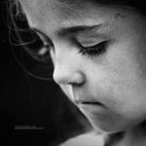
Задание
Встаньте в круг и сделайте пантомиму «Я обиделся»
А теперь, расправьте плечи, губы улыбаются, ладони - свободны, живот мягкий, голова высоко поднята, лицо веселое - такие мы бываем, когда мы умеем прощать!

Slide 10
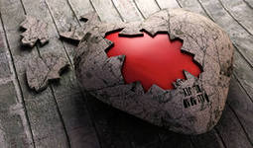
«Хочешь сохранить друзей – научись прощать…»
Кто-нибудь из вас когда-нибудь прощал кого-то?
Расскажите об этом.
Легко ли это сделать? Обида похожа на камень который мы носим в сердце. И этот камень тяготит прежде всего нас самих. И если мы отвечаем злом тому, кто нас обидел, этот камень становится больше, растёт и может заполнить собою всё сердце. Единственный способ избавиться от камня внутри – простить и не обидеть в ответ.

Slide 11
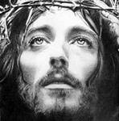
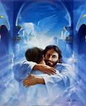
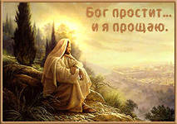
Бог о любви и прощении Петр : "Господи! Сколько раз прощать брату моему, согрешающему против меня?». Иисус: "Не говорю тебе "до семи", но до семижды семидесяти раз"

Slide 12
Учимся избавляться от обид
Способ 1) Лист гнева
Способ 2)удобно сесть, расслабиться и вспомнить ситуацию, когда вы обижались на кого-то.
А теперь представьте легкое, красивое облако, на него приятно смотреть, «посадите» свою обиду на облако, и пусть она уплывает вместе с ним.
Представьте, что с вами происходит что-то хорошее. Вы чувствуете себя счастливым. Вы освободились от обиды. Вам стало легко и весело.

Slide 13
Извинение
Ещё очень важно нам извиниться перед теми, перед кем мы виноваты.
Кто-нибудь из вас извинялся потому что чувствовал, что виноват?
Какие чувства вы при этом испытали?

Slide 14
Закрепление
Делаем коллективный проект «В доме поселились…»
Склейте аппликацию из 2 домиков Это домики для Обиды и Прощения. Какие цвета вы выберете для каждого домика? Почему?
Кто еще может поселиться в их домах?
Подберите и приклейте нужные понятия.
Озвучьте свои предположения.
В каком домике хотелось бы жить вам? Почему?

Slide 15
«Волшебная палочка»
У меня в руках Волшебная Палочка Прощения.
Как бы вы ее использовали? Передайте палочку по кругу, высказывая свои мысли
Давайте вместе повторим эти замечательные слова: Рука к руке, а сердце к сердцу. Открой прощенью в сердце дверцу!

Slide 16
Помните! Простить человека – это значит освободить его и себя от обид, взглянуть на другого человека с добротою и любовью!
Спасибо вам всем, ребята, за стремление быть добрыми и милосердными!

Slide 17
Домашнее задание
Прочти текст № 21
2. Перескажи притчу. Расскажи, как старец своим поступком показал другим пример прощения
3. Расскажите о том, кого вы простили, и кто простил вас, нарисуйте свое настроение в тот момент.

